Slide 1

Ôn bài cũ:
Luyện từ và câu:
1. Em hãy nêu cấu tạo của tiếng.
Notes:
Đồng cảm:
Đọc bài thơ Mẹ ốm em thấy rất đồng cảm với bạn nhỏ.
Nanh ác
Con sói trong truyện Cô bé quàng khăn đỏ là một con vật nanh ác.
Cứu trợ
Đồng bào cả nước quyên góp để cứu trợ những người dân bị lũ lụt.
Hành hạ
Mẹ con Cám hành hạ Tấm, bắt cô làm hết mọi việc.

Slide 2
Ôn bài cũ:
2. Em hãy tìm tiếng chỉ người thân trong gia đình mà phần vần có một âm.
Bố, mẹ, dì, chú, u,…
Notes:
Đồng cảm:
Đọc bài thơ Mẹ ốm em thấy rất đồng cảm với bạn nhỏ.
Nanh ác
Con sói trong truyện Cô bé quàng khăn đỏ là một con vật nanh ác.
Cứu trợ
Đồng bào cả nước quyên góp để cứu trợ những người dân bị lũ lụt.
Hành hạ
Mẹ con Cám hành hạ Tấm, bắt cô làm hết mọi việc.

Slide 3
Thứ ba ngày 14 tháng 9 năm 2021
Luyện từ và câu
Mở rộng vốn từ: Nhân hậu – Đoàn kết
Notes:
Đồng cảm:
Đọc bài thơ Mẹ ốm em thấy rất đồng cảm với bạn nhỏ.
Nanh ác
Con sói trong truyện Cô bé quàng khăn đỏ là một con vật nanh ác.
Cứu trợ
Đồng bào cả nước quyên góp để cứu trợ những người dân bị lũ lụt.
Hành hạ
Mẹ con Cám hành hạ Tấm, bắt cô làm hết mọi việc.

Slide 4
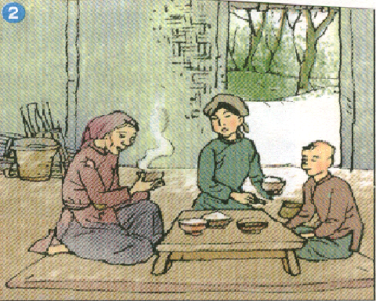
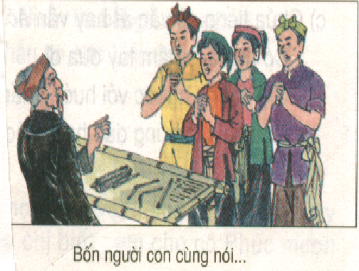
Khởi động : Nhìn tranh đoán tên câu chuyện

Slide 5
Bài 1. Tìm các từ ngữ:
a, Thể hiện lòng nhân hậu, tình cảm yêu thương đồng loại.
M: lòng thương người
b, Trái nghĩa với nhân hậu hoặc yêu thương.
M: độc ác
c, Thể hiện tinh thần đùm bọc, giúp đỡ đồng loại.
M: cưu mang
d, Trái nghĩa với đùm bọc hoặc giúp đỡ.
M: ức hiếp

Slide 6
a) Thể hiện lòng nhân hậu, tình cảm yêu thương đồng loại.
lòng nhân ái, lòng vị tha,
lòng thương người, tình thân
ái, tình thương yêu, đau xót,
tha thứ, độ lượng, bao dung,
lòng mến yêu, đồng cảm,
thương xót, thông cảm,…
b) Từ trái nghĩa
với yêu
thương hoặc
nhân hậu
hung ác , độc ác, hung dữ,
tàn nhẫn, ích kỉ, tàn bạo,
cay độc, ác nghiệt, dữ dằn,
nanh ác, hành hạ…

Slide 7
c. Thể hiện tinh thần đùm bọc, giúp đỡ đồng loại.
Bênh vực, cứu trợ, cứu giúp,
bảo vệ, che chở,…
d. Từ trái nghĩa
với đùm bọc
hoặc giúp đỡ.
Áp bức, bóc lột, ăn hiếp,
bắt nạt, …

Slide 8
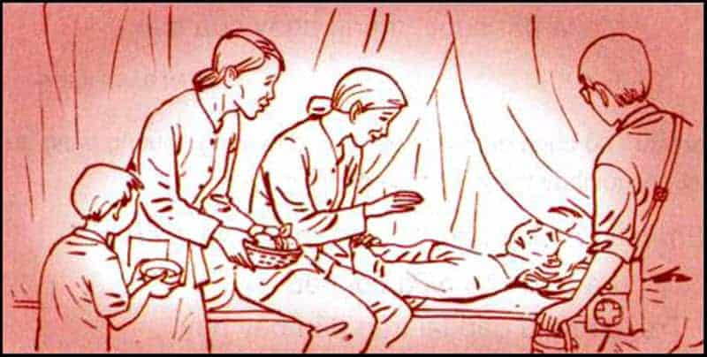
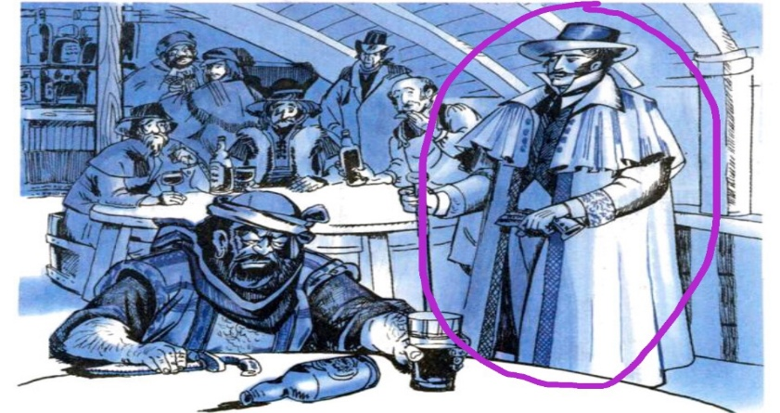
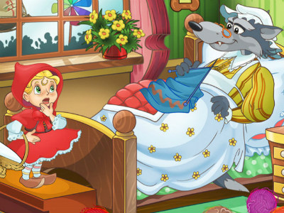
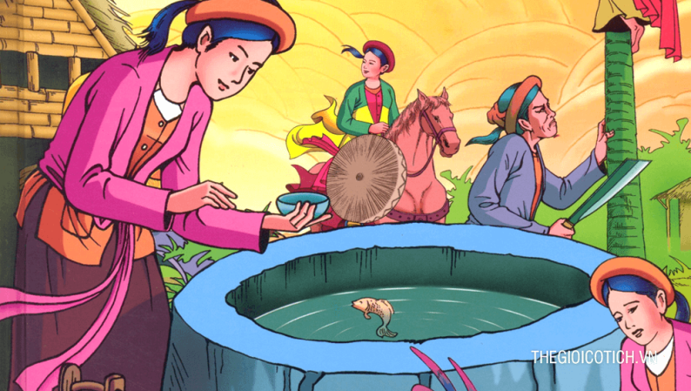
đồng cảm
bao dung
nanh ác
hành hạ
Notes:
Đồng cảm:
Đọc bài thơ Mẹ ốm em thấy rất đồng cảm với bạn nhỏ.
Nanh ác
Con sói trong truyện Cô bé quàng khăn đỏ là một con vật nanh ác.
Cứu trợ
Đồng bào cả nước quyên góp để cứu trợ những người dân bị lũ lụt.
Hành hạ
Mẹ con Cám hành hạ Tấm, bắt cô làm hết mọi việc.

Slide 9
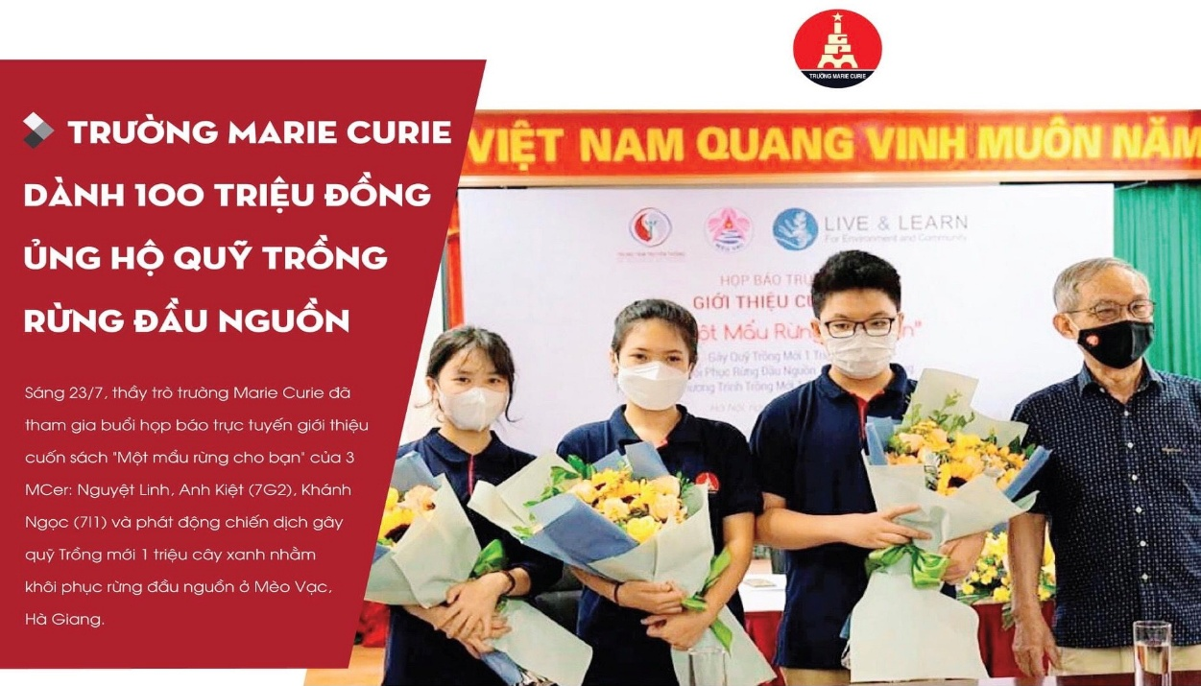
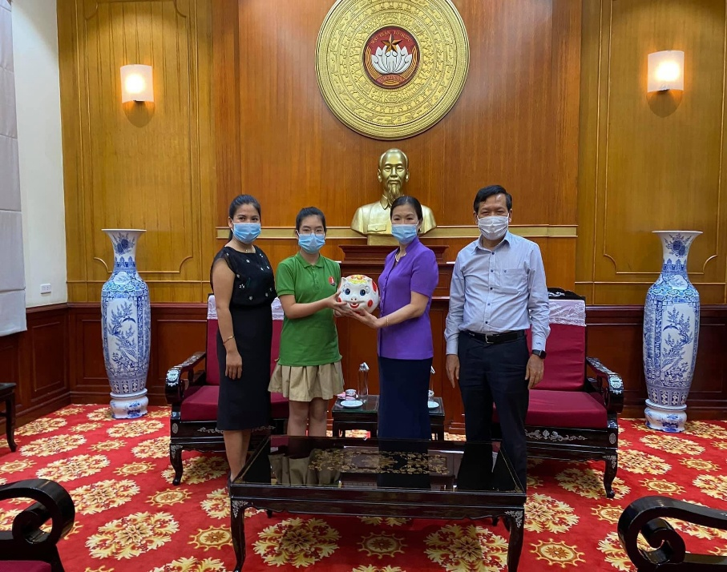
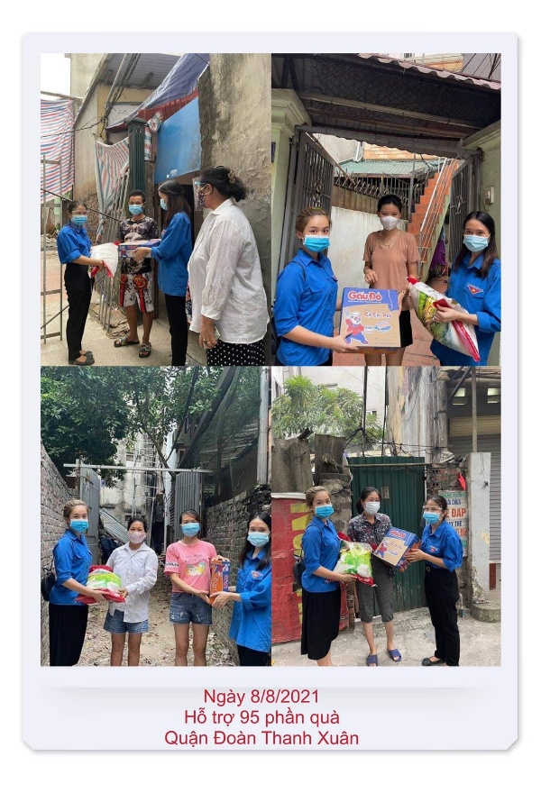
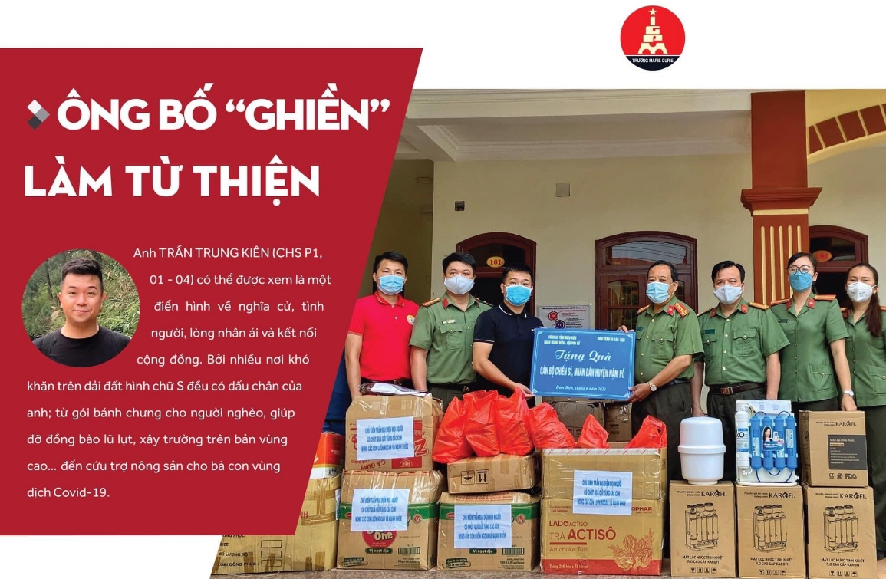
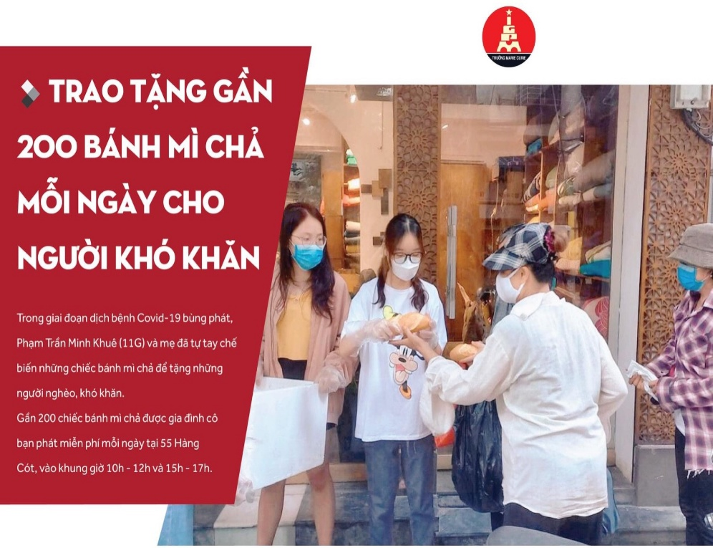
Ủng hộ Quỹ vắc-xin Covid - 19

Slide 10
Mở rộng vốn từ: Nhân hậu – Đoàn kết
Bài 1. Các từ ngữ:
a) Thể hiện lòng nhân hậu, tình cảm yêu thương đồng loại: lòng nhân ái, lòng thương người, lòng vị tha, tình thân ái, tình thương yêu, đồng cảm, thông cảm, …
b) Từ trái nghĩa với nhân hậu hoặc yêu thương:
Hung ác, nanh ác, tàn bạo, cay độc, ác nghiệt, hung dữ, dữ tợn, dữ dằn, hành hạ…
c) Thể hiện tinh thần đùm bọc, giúp đỡ đồng loại:
cứu giúp, cứu trợ, ủng hộ, hỗ trợ, bênh vực, bảo vệ, che chở, che chắn, nâng đỡ,…
d) Từ trái nghĩa với đùm bọc hoặc giúp:
ăn hiếp, hà hiếp, bắt nạt, hành hạ, đánh đập,…
Notes:
Đồng cảm:
Đọc bài thơ Mẹ ốm em thấy rất đồng cảm với bạn nhỏ.
Nanh ác
Con sói trong truyện Cô bé quàng khăn đỏ là một con vật nanh ác.
Cứu trợ
Đồng bào cả nước quyên góp để cứu trợ những người dân bị lũ lụt.
Hành hạ
Mẹ con Cám hành hạ Tấm, bắt cô làm hết mọi việc.

Slide 11

Bài 2. Cho các từ sau: nhân dân, nhân hậu, nhân ái, công nhân, nhân loại, nhân đức, nhân từ, nhân tài. Hãy cho biết:
Tiếng “nhân” có nghĩa là người
Tiếng “nhân” có nghĩa là lòng thương người
- nhân dân
- công nhân
- nhân loại
- nhân tài
- nhân hậu
- nhân ái
- nhân đức
- nhân từ

Slide 12
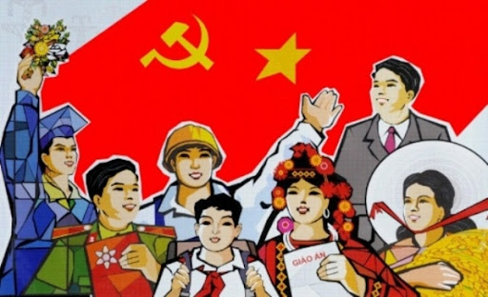
nhân dân
Nhân dân là : Đông đảo những người dân
thuộc mọi tầng lớp đang sống trong một khu vực nào đó

Slide 13
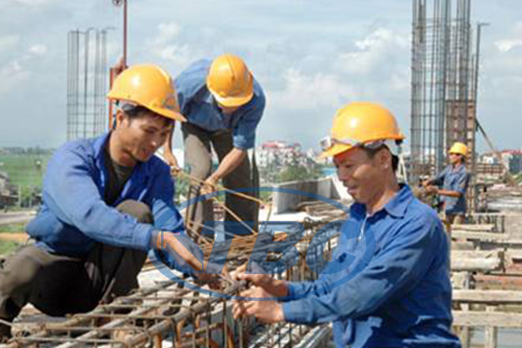
công nhân
Công nhân là người lao động chân tay làm
việc ăn lương trong các nhà máy, xí nghiêp, công trường....

Slide 14
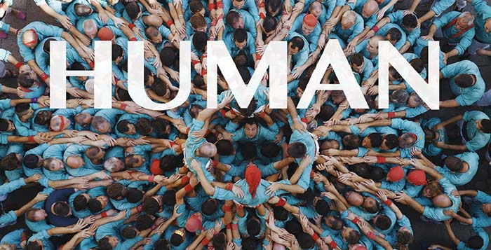
nhân loại
Nhân loại là loài người

Slide 15
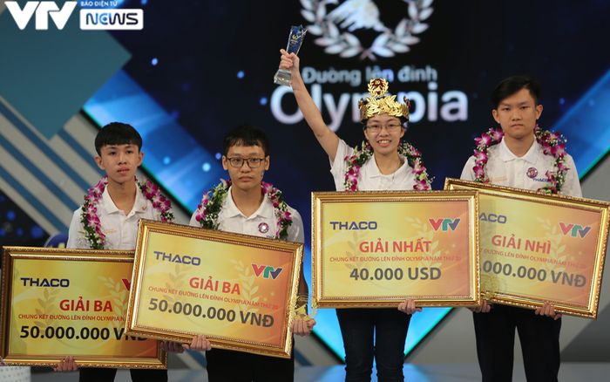
nhân tài
Nhân tài là người có tài năng và trí tuệ hơn hẳn mọi người

Slide 16
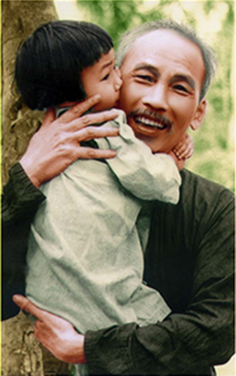
nhân ái:
có lòng yêu thương con người
nhân đức:
có lòng thương người, ăn ở tốt
nhân từ:
có lòng thương người và hiền lành
nhân hậu:
hiền và giàu lòng thương người chỉ muốn
đem lại những điều tốt lành cho người khác.

Slide 17
Bài 3. Đặt câu với một từ ở bài tập 2
Tiếng nhân có nghĩa
là “người”
Tiếng nhân có nghĩa là “lòng thương người”
- nhân dân
- công nhân
- nhân loại
- nhân tài
- nhân hậu
- nhân ái
- nhân đức
- nhân từ
VD:
Nhân dân ta có một lòng nồng nàn yêu nước.

Slide 18

Bài 4. Các câu tục ngữ dưới đây khuyên ta điều gì, chê điều gì?
a) Ở hiền gặp lành.
- Khuyên người ta sống hiền lành, nhân hậu vì sống hiền lành, nhân hậu sẽ gặp điều may mắn.
b) Trâu buộc ghét trâu ăn.
- Chê người có tính xấu, ghen tị khi thấy người khác được hạnh phúc.
c) Một cây làm chẳng nên non
Ba cây chụm lại nên hòn núi cao.
- Khuyên người ta đoàn kết với nhau, đoàn kết tạo nên sức mạnh.

Slide 19
DẶN DÒ
- Học thuộc các câu tục ngữ trong bài.
- Chuẩn bị tiết sau “Dấu hai chấm”.

